Slide 1
神经网络的自动化数值解析技术
答辩人：
学号：
学院：
专业：
指导老师：
陈之威
141250016
软件学院
软件工程
汤恩义

Slide 2
目录
1
背景
2
本文工作
3
系统设计
4
实验过程
5
实验结果
6
展望

Slide 3



背景
机器
学习
深度
学习
神经网络
神经网络的应用
Notes:
并不知道为什么会这么运算，内部的数学意义是什么

Slide 4
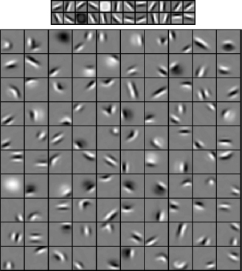
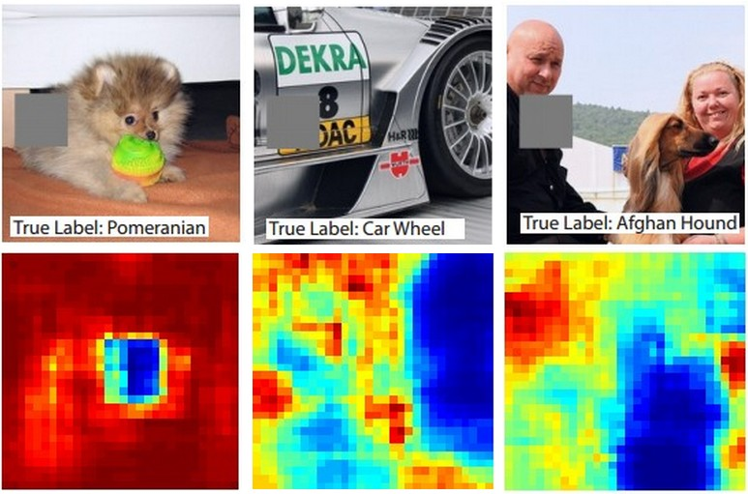
背景
提高可靠性
减少内部冗余
扩大移动端应用
减少训练成本
已有研究
意义
可视化实验
阻断实验
Notes:
权重或是激活函数的可视化实验

Slide 5
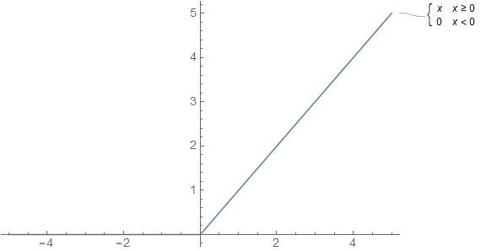
本文工作
单侧抑制
更加宽阔的兴奋边界
稀疏激活性
广泛应用于深度学习
ReLU激活函数图像
Notes:
激活函数使得神经网络能够模拟任意非线性关系
ReLU函数其简单的相比于0大小的映射关系处理也使得我们能够将神经网络运算归并为一组分段函数

Slide 6
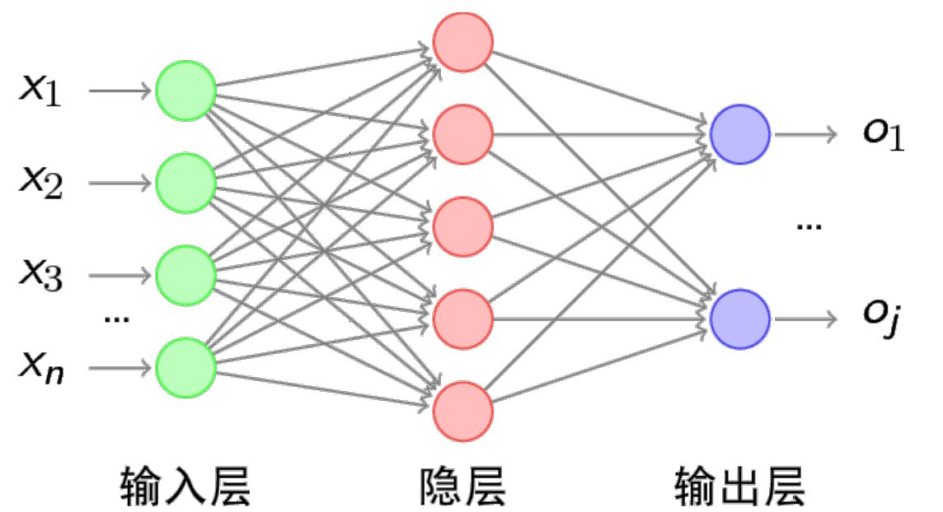
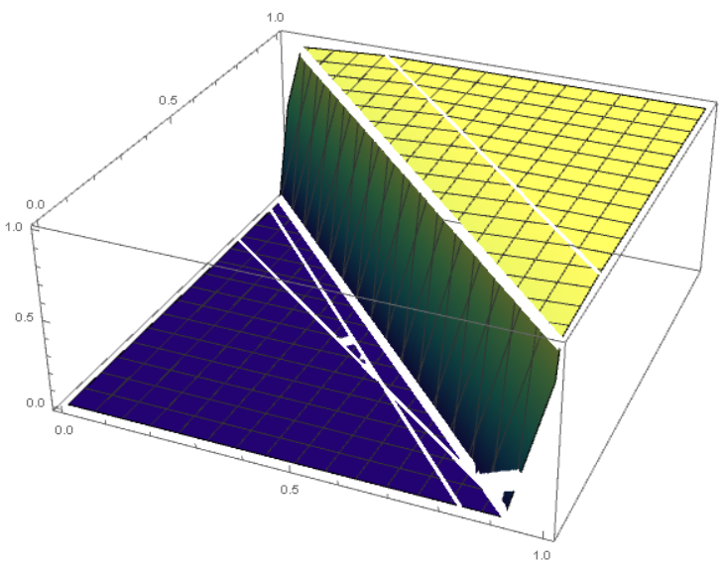




本文工作
$a_{11}x_{1}+a_{12}x_{2}$+…+ $a_{1n}x_{n}+b_{1} 条件1$
$a_{21}x_{1}+a_{22}x_{2}$+…+ $a_{2n}x_{n}+b_{2} 条件2$
数值解析
$a_{31}x_{1}+a_{32}x_{2}$+…+ $a_{3n}x_{n}+b_{3} 条件$3
……
以ReLU函数为激活函数的BP神经网络
$a_{m1}x_{1}+a_{m2}x_{2}$+…+ $a_{mn}x_{n}+b_{m} 条件$m
可视化
人工综合分析
Notes:
数值解析为一组分段函数，当输入数据满足某一范围时，其输出值可直接通过对应的线性表达式计算出来

Slide 7
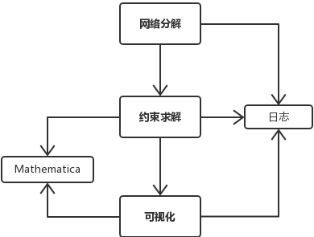
系统设计
网络分解模块：将目标神经网络运算转换成等价的分段函数计算
约束求解模块：对分段函数各段的约束不等式方程组求解，以筛选出可能的分段
可视化模块：将分段函数呈现为函数图像
模块设计

Slide 8
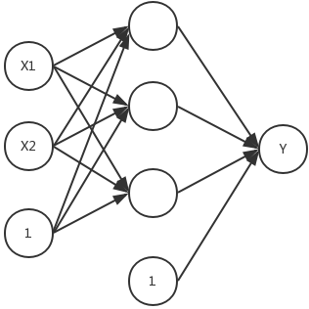
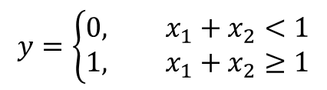

实验过程
$$y=\left\{\begin{aligned}0, &x_{1}+x_{2}<1&& \\ 1, &x_{1}+x_{2}≥1\end{aligned}\right.$$
随机生成
数据集$[\{\left[x_{1},x_{2}\right],y\}×5000]$
构建并训练
分段函数表达式
构建并训练
系统解析
函数图像
BP神经网络

Slide 9
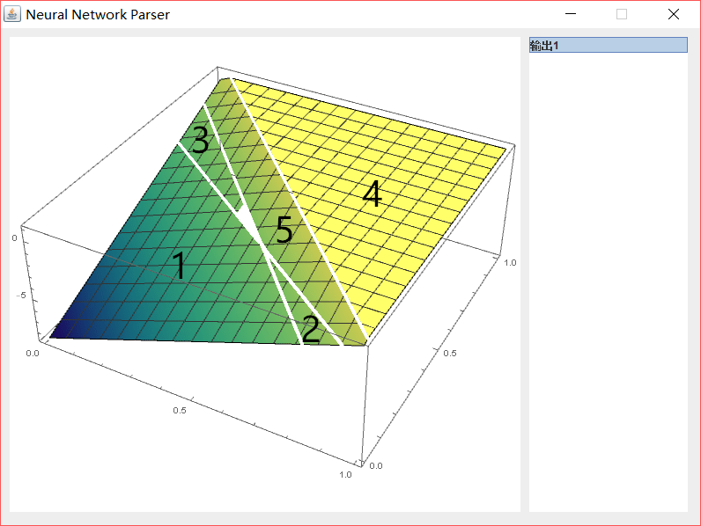
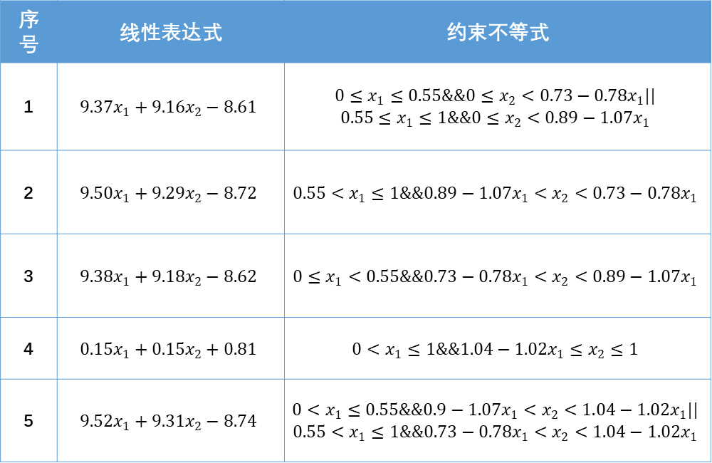
实验结果
序号 | 线性表达式 | 约束不等式
1 | $$9.37x_{1}+9.16x_{2}−8.61$$ | $${0≤x}_{1}≤0.55\&\&0≤x_{2}<0.73−0.78x_{1}||$$ $${0.55≤x}_{1}≤1\&\&0≤x_{2}<0.89−1.07x_{1}$$
2 | $$9.50x_{1}+9.29x_{2}−8.72$$ | $${0.55<x}_{1}≤1\&\&0.89−1.07x_{1}<x_{2}<0.73−0.78x_{1}$$
3 | $$9.38x_{1}+9.18x_{2}−8.62$$ | $$0≤x_{1}<0.55\&\&0.73−0.78x_{1}<x_{2}<0.89−1.07x_{1}$$
4 | $$0.15x_{1}+0.15x_{2}+0.81$$ | $$0<x_{1}≤1\&\&1.04−1.02x_{1}≤x_{2}≤1$$
5 | $$9.52x_{1}+9.31x_{2}−8.74$$ | $$0<x_{1}≤0.55\&\&0.9−1.07x_{1}<x_{2}<1.04−1.02x_{1}||$$ $$0.55<x_{1}≤1\&\&0.73−0.78x_{1}<x_{2}<1.04−1.02x_{1}$$
原始分段函数图
分段函数表
处理后分段函数图
Notes:
无限拟合于输入数据与输出数据的原始映射关系

Slide 10
展望
1
适用于其它激活函数
2
将数值解析过程的复杂度降低
3
灵活地将高维输入可视化
4
自动化分析系统的解析结果
5
与其它研究结合应用

Slide 11
谢谢

